Slide 1
Arquitetura e organização de computadores Sistema de Computação
SIAC 202 - Arquitetura de Computadores
Prof.: Félix do Rêgo Barros
felixregobarros@gmail.com
Baseado em W. Stallings – Arquitetura e Organização de Computadores

Slide 2
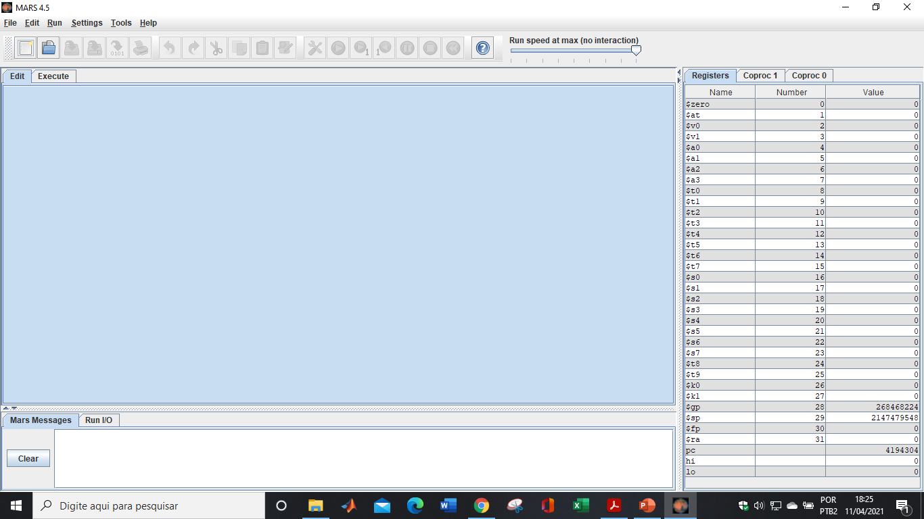
Conjunto de Instruções do MIPS Capítulo 9
Instalando o MARS
O MARS é um simulador, você pode baixa-lo aqui. Neste site você também encontra outras informações relevantes sobre o simulador. Após realizar o download, tudo o que você precisará fazer é clicar duas vezes na aplicação, que na verdade é um JAR, ou seja, uma aplicação Java Desktop. Ao fazer isso, você verá uma tela parecida com a apresentada na Figura 1:
Figura 1: Tela Inicial do MARS
SIAC 202 - Arquitetura de Computadores Stallings, William Prof. Félix do Rêgo Barros

Slide 3
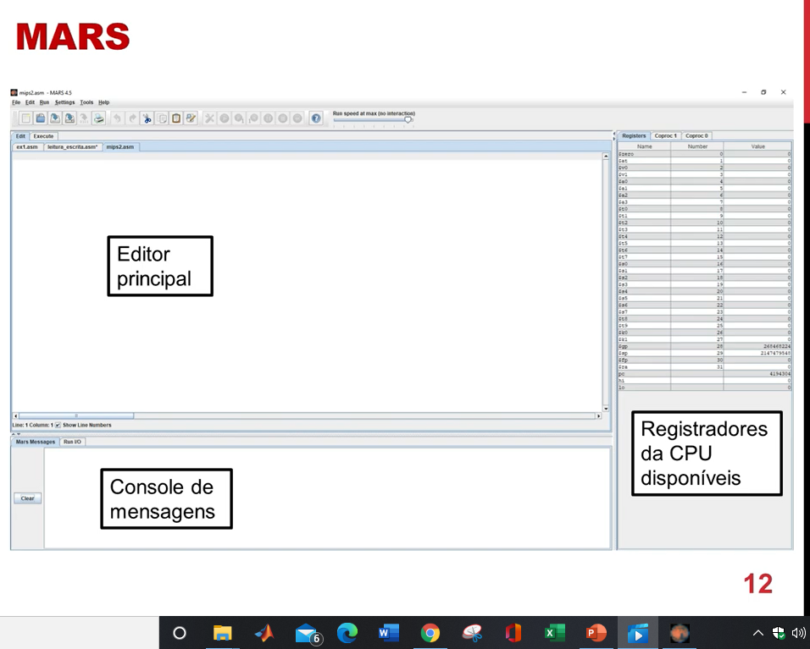
Conjunto de Instruções do MIPS Capítulo 9
Instalando o MARS
SIAC 202 - Arquitetura de Computadores Stallings, William Prof. Félix do Rêgo Barros

Slide 4
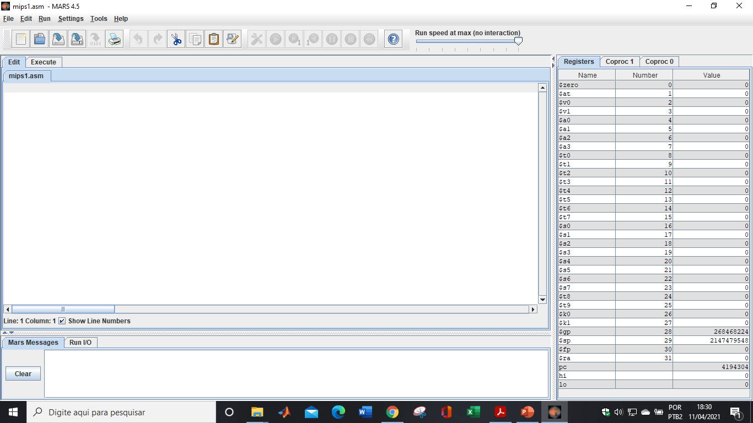
Conjunto de Instruções do MIPS Capítulo 9
Instalando o MARS
Agora faça o seguinte, vá em FILE e escolha NEW, a sua tela vai ficar conforme a Figura 2:
Figura 2: Criando um novo arquivo ASM no MARS
SIAC 202 - Arquitetura de Computadores Stallings, William Prof. Félix do Rêgo Barros

Slide 5
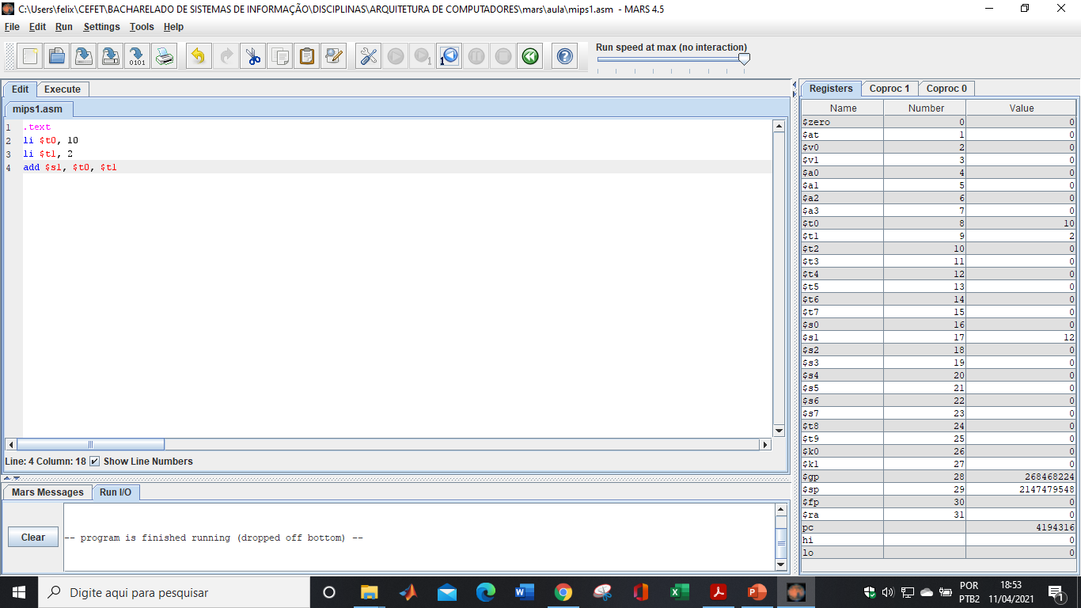
Conjunto de Instruções do MIPS Capítulo 9
Escrevendo um código no MARS
Exemplo 1
Vamos supor que $s2 seja 10 e $s3 seja 15, para podermos testar aqui a operação.
ADD $s1, $s2, $3
Para testar esse código você vai digitar o seguinte na aba mips1.asm.
SIAC 202 - Arquitetura de Computadores Stallings, William Prof. Félix do Rêgo Barros

Slide 6
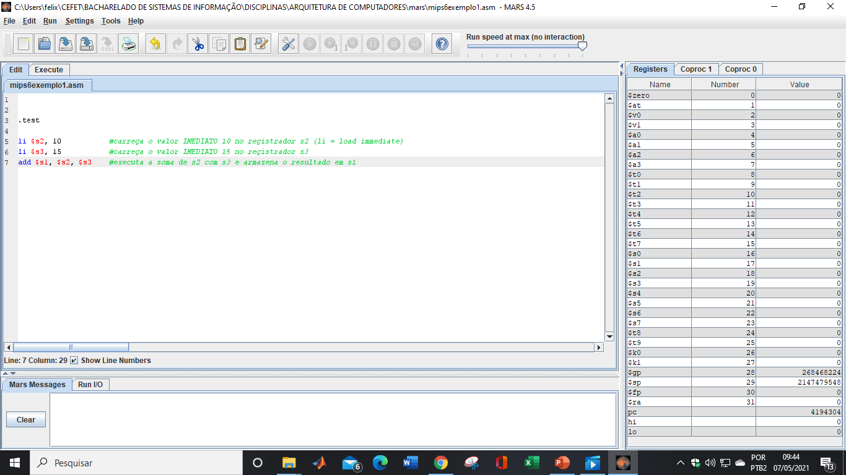
Conjunto de Instruções do MIPS Capítulo 9
Digitando o código assembly MIPS no MARS
SIAC 202 - Arquitetura de Computadores Stallings, William Prof. Félix do Rêgo Barros

Slide 7
Conjunto de Instruções do MIPS Capítulo 9
Executando o código assembly MIPS no MARS
Após digitar isto, salve o arquivo. Vá em FILE, escolha SAVE, escolha a pastinha onde você deseja salvar seus arquivos “.asm”, que são os arquivos Assembly, e dê um nome para o seu arquivo. No meu caso, eu escolhi a própria pasta do MARS, criei uma pasta ali chamada EXEMPLOS, e estou dando os nomes de exemplo1.asm, exemplo2.asm e assim por diante. “.text” é uma diretiva do montador, indicando que as linhas a seguir contêm instruções. Para executar, vá até o menu RUN e escolha ASSEMBLE. Quando fizer isto, a tela mudará, conforme a Figura 3:
SIAC 202 - Arquitetura de Computadores Stallings, William Prof. Félix do Rêgo Barros

Slide 8
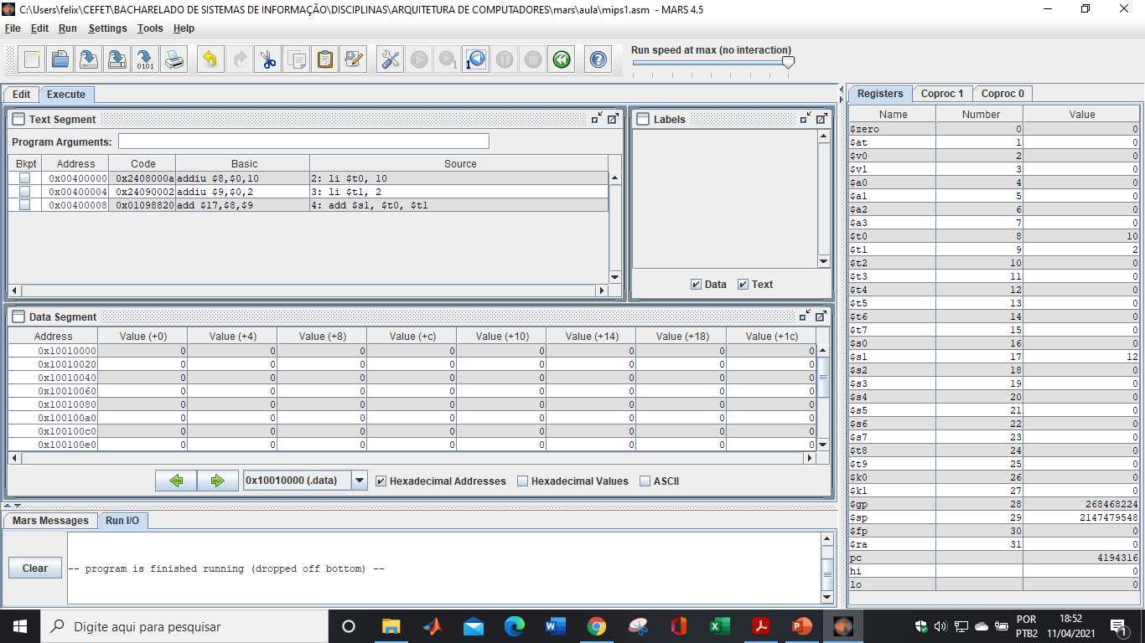
Conjunto de Instruções do MIPS Capítulo 9
Executando o código assembly MIPS no MARS
Figura 3: Executando o código assembly MIPS no MARS
SIAC 202 - Arquitetura de Computadores Stallings, William Prof. Félix do Rêgo Barros

